Slide 1
信息与知识获取 – 第二章 信息传感
计算机学院
网络服务基础研究中心
刘传昌
lcc3265@bupt.edu.cn

Slide 2
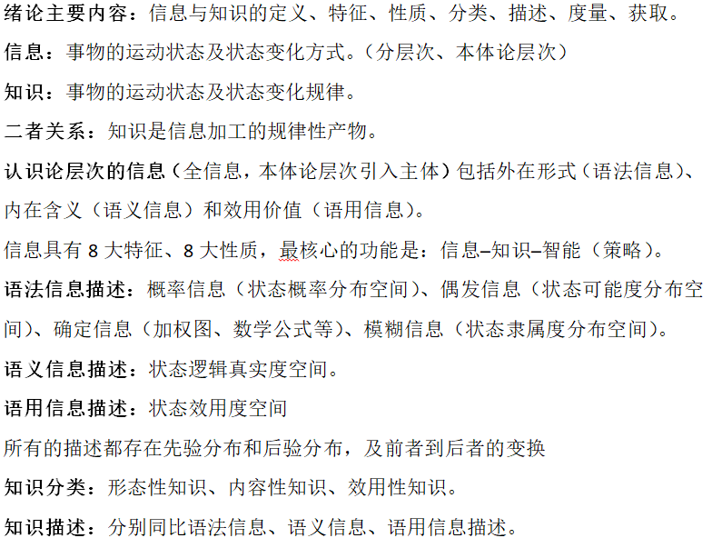
绪论知识点
Notes:
本体论层次的信息是客观存在的。

Slide 3
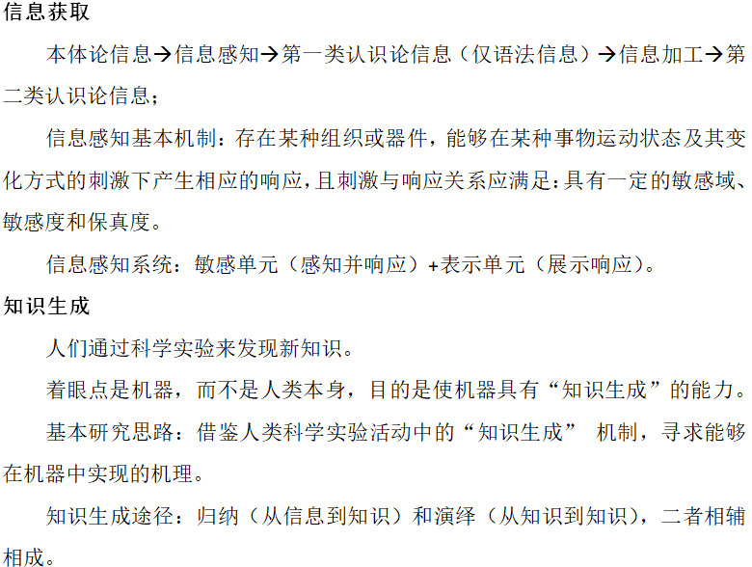
绪论知识点

Slide 4
目 录
2.1从单一传感器到传感器网络
2.2传感网络的体系结构和特点
2.3传感网络的关键技术和应用前景
2.4传感网络的环境影响分析

Slide 5
2.1从单一传感器到传感器网络
引言
传感器
信息传感的基本原理
数据采集系统的基本原理
从单一传感器到传感器网络

Slide 6
引言
传感器是信息采集系统的首要部件，是实现现代化测量和自动控制（包括遥感、遥测、遥控）的主要环节，是现代信息产业的源头，又是信息社会赖以存在和发展的物质与技术基础。
如果没有高度保真和性能可靠的传感器，没有先进的传感器技术，那么信息的准确获取就将成为一句空话，信息技术和计算机技术就成了无源之水。

Slide 7
目前，无论是宇宙探索、海洋开发、环境保护、灾情预报，还是包括生命科学在内的每一项现代科学技术的研究，以及人们的日常生活等等，几乎无一不与传感器和传感器技术紧密相连。

Slide 8
传感器
所谓传感器，就是指一种具有特殊变换功能的装置，这种装置能够感受、检测到某种形态或形态变化的信息，并将它变换成为另外一种形态或形态变化的信息。

Slide 9
通常把传感器看成各种机械和电子设备的感觉器官，能够感觉到：
光、色、温度、压力、声音、气味、湿度、长度、转角等物理信息
酸碱度(pH值)、成分的百分比含量等物理化学信息
心电、心音、脑电、血液等生物信息

Slide 10
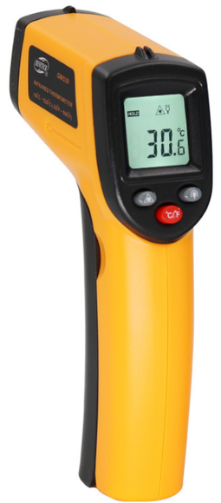
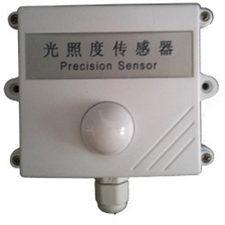
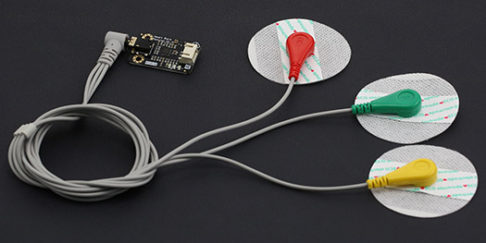
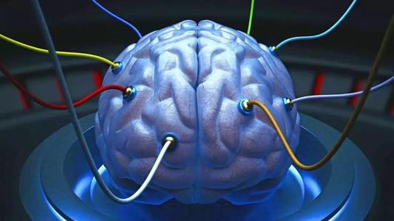
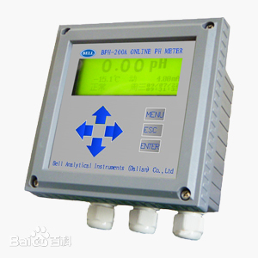
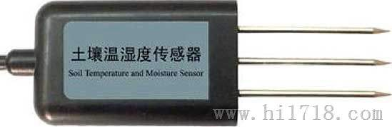

Slide 11
有的传感器功能已经超过人类五官的感觉能力和范围，如现在有不少传感器已能应用于人类无法承受的恶劣条件和无法感知的微弱信息。
随着传感技术不断发展和新型传感器的研制成功，传感器功能将日趋完善和多样化。

Slide 12
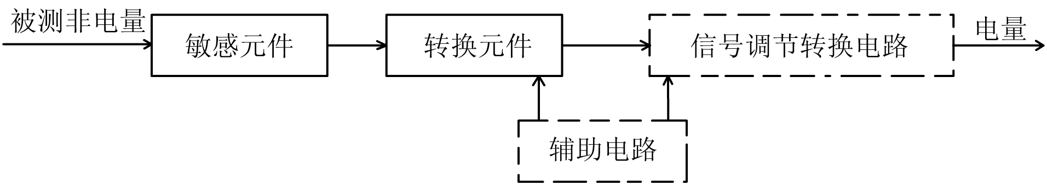
信息传感的基本原理
Notes:
敏感元件和转换元件也可以合为一体，完成非电量到电量的转换。

Slide 13
敏感元件是指能直接感测或响应 被测量 的部件。
转换元件是指传感器中能将敏感元件感测或响应到的 被测量 转换成特定形式的输出信号的部件，通常这种输出信号以电量（电压或电流）的形式出现。
信号调节和转换电路是把输出的电信号转换成便于处理、控制、记录和显示的电信号的有关电路。

Slide 14
数据采集系统
传感器通常作为一个组成部分与数据处理系统相连在一起工作。
基于传感器的数据采集技术就是将非电量如温度、压力、湿度、气体、位移等模拟量转换为数字信号，再收集到计算机中，并做进一步处理、传送、显示与记录的过程，相应的系统即为数据采集系统。

Slide 15
数据采集系统的基本原理
数据采集技术已在非电量检测、通讯、雷达、遥测、勘探、智能仪器、工业自动控制等领域有着广泛的应用。
例如化工企业中用计算机控制生产过程时，首先由传感器对生产过程中有关参数，如温度、压力、位移等进行检测，然后将这些参数经转换电路，变换为工业计算机所要求的电流或电压等模拟信号。

Slide 16
这些模拟信号再由采样—保持电路，将模拟信号按一定周期逐个采入，并经放大器、模拟到数字转换器（Analog to Digital Converter, ADC）变换成相应的数字量信号，再将这些数字量信号输入计算机。
然后计算机运行相应程序对采集的信息进行综合分析、计算、判断等，并将处理结果传送到各种执行机构或伺服机构，就能实现各种复杂过程和系统的自动检测、自动控制和自动调整。

Slide 17
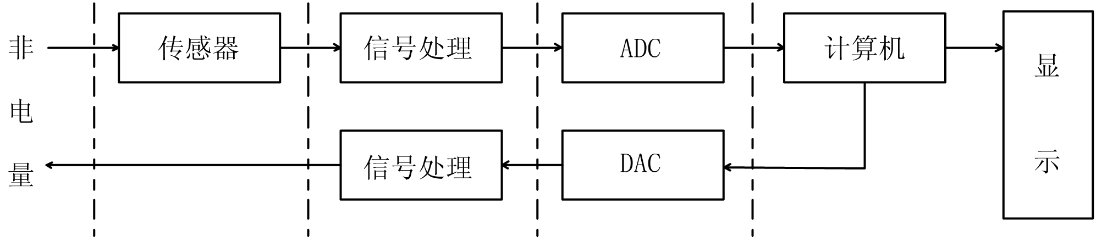

Slide 18
数据采集系统主要由传感器、信号处理、模拟到数字（ADC）和数字到模拟（ Digital to Analog Converter, DAC）转换器以及计算机四部分组成。
信号处理一方面将传感器输出信号转换为ADC所需要的信号，另一方面将DAC的输出信号传送给控制系统的执行机构，用于系统的控制或状态调整等。
ADC和DAC解决模拟量与数字量之间相互转换的问题。

Slide 19
计算机主要包括接口电路和应用软件。
计算机可采用单片机、微处理器或微型计算机。
接口电路主要完成输入、输出数据以及状态和控制信息。
应用软件主要是用户编写的应用程序并预先存于存储器中，工作时，整个系统按预先编制的程序完成非电量信号的采集与管理。
Notes:
单片机（Single-Chip Microcomputer）是一种集成电路芯片，是采用超大规模集成电路技术把具有数据处理能力的中央处理器CPU、随机存储器RAM、只读存储器ROM、多种I/O口和中断系统、定时器/计数器等功能（可能还包括显示驱动电路、脉宽调制电路、模拟多路转换器、A/D转换器等电路）集成到一块硅片上构成的一个小而完善的微型计算机系统，在工业控制领域广泛应用。从上世纪80年代，由当时的4位、8位单片机，发展到现在的300M的高速单片机。
CPU可以集成在一个半导体芯片上，这种具有中央处理器功能的大规模集成电路器件，被统称为“微处理器”。微处理器本身并不等于微型计算机，仅仅是微型计算机的中央处理器。
微型计算机是由大规模集成电路组成的、体积较小的电子计算机。它是以微处理器为基础，配以内存储器及输入输出(I/0)接口电路和相应的辅助电路而构成的裸机。

Slide 20
传感器和传感技术广泛应用的原因
一方面：新材料的推出，能够在一小块半导体上集成包括传感器、放大器、甚至微处理器，从而使传感器向高性能、智能化方向迈进了一大步。
另一方面：得益于微型计算机日益普及和极低的价格，使许多低电平、性能较差的传感器在高性能放大器和微型计算机帮助下测量精确度大大提高。

Slide 21
从单一传感器到传感器网络
单一传感器的工作能力远远不能满足人们对于时间、空间、可靠性等方面的要求，与此同时普遍的网络化所带来的计算处理能力是难以估量的；
更小、更廉价的低功耗计算设备冲破了传统台式计算机和高性能服务器的设计模式；
微机电系统的迅速发展奠定了设计和实现片上系统的基础。
Notes:
1、需求驱动；2、技术可行。

Slide 22
以上3方面因素的高度集成孕育出了许多新的信息获取和处理模式，传感器网络就是其中最耀眼的一例。
现在，把传感器、数据处理单元和通信模块等集成在一起，在网络中称其为微小结点。

Slide 23
这些随机分布的微小结点，通过自组织的方式构成网络。
借助于结点中内置的形式多样的传感器，测量所在周边环境中的热、红外、声纳、雷达和地震波信号，探测包括温度、湿度、噪声、光强度、压力、土壤成分、移动物体的大小、速度和方向等众多人们感兴趣的现象。

Slide 24
在通信方式上，虽然可以采用有线、无线、红外和光等多种形式，但一般认为短距离的无线低功率通信技术最适合传感器网络的使用，为此，一般称作无线传感器网络。
下面主要介绍无线传感器网络，并将其简称为传感网络。

Slide 25
2.2传感网络的体系结构和特点
传感网络是由大量低成本且具有传感、数据处理和无线通信能力的传感器结点通过自组织方式形成的网络，是传感器向微型化、智能化和无线通信化的延伸。
它独立于基站或移动路由器等基础通信设施，通过分布式协议自组成网络。
Notes:
很多应用环境没有基站和路由器等基础通信设施。

Slide 26
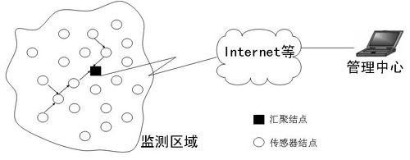
传感网络的体系结构简图

Slide 27
根据传感器结点在使用中是否移动，可将传感网络分为静态网络和动态网络。
在静态网络中，传感器结点被随机地或按一定要求布置在监测区域内，并且根据需要，对环境参数进行测量，或者感知物体的状态或状态变化等。
在动态网络中，传感器结点一般被安置在可移动的物体上，如车辆或被监测的动物等，它将随物体的移动而移动。
Notes:
如为监测野生动物的生活，在其活动区域安装传感器。

Slide 28
传感网络中有一个特殊结点，称为汇聚结点，它是中心处理结点，也称网关结点。
该结点可向区域内的传感器结点发送数据采集命令，并接收和处理传感器结点传送来的数据。
而且该结点还通过Internet等与数据管理中心连接，将采集到的数据通过网络传输给处理中心或相应的用户。

Slide 29
在上述架构下，传感网络的典型工作模式可分为两类：
一类是传感器结点监测环境状态的变化或事件的发生，将变化的状态或发生的事件报告给管理中心；
另一类是由管理中心发布命令给某一区域的传感器结点，传感器结点执行命令并返回相应的监测数据。

Slide 30
相应的，传感网络中的通信模式也主要有两种：
一是传感器将采集到的数据传输到管理中心，称为多到一通信模式；
二是管理中心向区域内的传感器结点发布命令，称为一到多通信模式。
前一种通信模式的数据量大，后一种则相对较小。

Slide 31
传感网络的主要特点
专用。传感网络是针对某种数据采集需求而专门建立的。
自组织。网络的建立和结点间通信不依赖于固定的通信基础设施。传感器结点通过分布式网络协议实现组网，网络能够自动调整以适应结点的移动、加入、退出等。
规模大。传感网络可能包含多达上千个，甚至上万个结点。

Slide 32
高冗余。为了保证网络的可用性和生存能力，传感网络通常具有较高的结点和网络链路冗余，以及采集的数据冗余。
流量不均衡。传感网络中流向处理中心的数据量往往远大于反方向的流量。
结点能力有限。由于低成本、低能耗、体积小、野外部署等要求，传感器结点在供电、计算、存储、通信等方面的能力受到限制。

Slide 33
传感网络的未来
随着微电子技术、微机械加工技术、高能电池技术的发展，传感器结点的体积将越来越小，功耗越来越少，价格也会越来越低，而计算能力将越来越强，最终达到所谓“智能尘埃”的水平。
这些廉价的微小结点可以大规模部署到各类特殊环境中，对目标形成全方位的连续监测。因此，传感网络在诸多领域都具有广阔的应用前景。

Slide 34
2.3传感网络的关键技术 和应用前景
对传感网络的要求
研究内容和关键技术
应用前景

Slide 35
对传感网络的要求
低能耗。原因有二，一是由于传感器结点的体积小，电池容量有限；二是由于传感网络的工作环境往往难以更新电池或因更新代价太大而不可操作。因此，结点的能耗大小对传感网络的生存时间具有很大影响，是对其优化的核心目标之一。
可扩展。由于传感器结点可能非常多，因此要求它所应用的各项技术都能有效地用于大规模网络。
自适应。传感网络能够适应环境、网络拓扑等动态变化。
简单。由于传感器结点的能力受限，因此其实现技术应简单有效。

Slide 36
研究内容和关键技术
可按结点层面和网络层面分为两大部分。
结点层面：
（1）传感器技术：研究多功能传感器、适应恶劣环境的传感器、传感器的微型化等。
（2）电源技术：研究体积小、容量大的高性能电源。
（3）低功耗芯片技术：研究体积小、功耗低、功能强的CPU和存储器以及无线通信芯片等。

Slide 37
（4）无线通信技术：研究适合传感器网络的编码、多址访问等技术。
（5）嵌入式操作系统：研究实时性强、代码量少、配置灵活的嵌入式操作系统，以及相关的应用开发支撑环境。
（6）低能耗编译技术：研究有利于节能的程序编译技术。
（7）结点的综合集成技术。

Slide 38
网络层面的主要研究内容
（1）低能耗介质访问控制(MAC)协议：研究适合传感网络的MAC协议，支持结点的休眠操作。
（2）低能耗路由技术：研究针对无线传感器网络流量分布特点和任务要求的路由技术，从延长网络生存时间等方面优化网络路由。
（3）协同定位技术：研究在有路标和无路标情况下，利用声波测距等手段实现传感器结点的分布协同定位，以获得结点的绝对或相对位置。

Slide 39
（4）时钟同步技术：研究低能耗、分布式的机制，使传感器结点的时钟达到同步。
（5）网络覆盖和网络规划：研究如何部署传感网络，在满足网络连通条件下，使用尽量小的代价实现被监测区域的长时间无缝覆盖；研究有效的覆盖控制技术，使在不影响网络覆盖性能的前提下，冗余结点能交替工作，从而达到延长网络生存时间的目的。

Slide 40
（6）拓扑控制技术：研究通过功率控制使网络拓扑满足一定的性质，如连通性、稀疏性等，从而减少无线信号冲突、降低无线传输能耗、延长网络生存时间。
（7）数据融合技术：根据特定应用的需求，研究数据的缓存和融合策略、多传感器多数据类型环境下的数据融合方法等。

Slide 41
（8）移动性管理：研究并解决动态传感网络中由于结点移动而带来的一系列问题，如位置跟踪等。
（9）网络安全技术：研究传感网络的抗干扰通信、加密和认证等，保证网络的可用性、数据的保密性。
（10）网络测试和配置管理工具。

Slide 42
应用前景
传感网络具有广阔的应用前景，主要表现在环境、健康、家庭和其它商业领域的应用。当然，在空间探索和灾难拯救等特殊的领域，传感器络也具有其得天独厚的技术优势。

Slide 43
环境科学
随着人们对于环境的日益关注，环境科学所涉及的范围越来越广泛。通过传统方式采集原始数据是一件困难的工作。传感网络为获取野外随机性的研究数据提供了方便。
比如：跟踪候鸟和昆虫的迁移，研究环境变化对农作物的影响，监测海洋、大气和土壤的成分等。
传感网络对森林火灾准确、及时的预报也是很有帮助的。
此外，传感网络也可以应用在农业中，监测农作物的病虫害、土壤的酸碱度、施肥状况等。

Slide 44
医疗健康
如果在住院病人身上安装特殊用途的传感器结点，如心率和血压监测设备，利用传感网络，医生就可以随时了解被监护病人的病情，进行及时的处理。
还可以利用传感网络长时间地收集人的生理数据，这些数据在研制新药品的过程中是非常有价值的。
此外，在药物管理等诸多方面，它也有新颖而独特的应用。

Slide 45
空间探索
探索外部星球一直是人类梦寐以求的理想，借助于航天器布撒的传感网络结点实现对星球表面长时间的监测，应该是一种经济可行的方案。
美国喷气推进实验室JPL(Jet Propulsion Laboratory)为火星探测进行技术准备研制的传感网络，已在佛罗里达宇航中心周围的环境监测项目中进行测试和完善。

Slide 46
商业领域
嵌入家具和家电中的传感器与执行机构组成的无线网络同Internet连接在一起将会为人们提供更加舒适、方便和具有人性化的智能家居环境。
利用传感网络技术为足球裁判研制辅助系统，以减小足球比赛中越位和进球的误判率。
此外，在灾难拯救、仓库管理、交互式博物馆、交互式玩具、工厂自动化生产线等众多领域，传感网络都将会孕育出全新的设计和应用模式。

Slide 47
学术关注
由于传感网络潜在的巨大应用价值，它已经引起了世界各国的军事部门、工业界和学术界的极大关注。
2003年开始，美国自然科学基金委制定了传感网络研究计划，投资3400万美元，支持相关基础理论的研究。美国国防部也对传感器网络给予了高度重视，把传感网络作为一个重要研究领域，设立了一系列研究项目。
Intel、微软等信息业巨头也开始了传感网络应用开发方面的工作。
我国自然科学基金从2004年开始也设置了传感网络的重点项目，目前不少部门已启动相关的研究工作。

Slide 48
展望
设想传感器结点的智能水平进一步提高，更接近人的感觉器官，例如可以识别人类的语言、神态、形体、动作等信息，并可以将这些不同类型的信息有机的融合在一起，从而接近或达到人类的高级感知水平。

Slide 49
这必将带来人机交互模式的变革，不再是人类适应计算机，而是机器真正与人交流、为人服务。
可以预见，这必将会引起人类工作生活的方方面面都发生根本性的变化，社会也将随之极大地进步。

Slide 50
2.4传感网络的环境影响分析
生物多样性
空气污染
噪音水平
土地资源可持续利用

Slide 51
生物多样性影响
生物多样性是地球生态系统的重要组成部分，对维持生态平衡和人类社会可持续发展至关重要。
传感网络对生物多样性的影响
物种丰富度：一些物种的丰富度可能会发生变化，如有些物种可能受网络节点的干扰而减少，有些物种可能会增加。这种变化取决于具体的生态系统和网络部署情况。
物种迁徙：一些动物物种可能会受到网络信号的吸引或干扰而改变其迁徙模式。这可能导致一些物种的分布范围扩大，而其它物种则受到限制。这种改变可能对物种的长期生存产生影响。
生态系统稳定性：传感网络的大规模部署可能对一些生态系统的稳定性产生潜在影响，特别是在一些脆弱的生态系统中，网络节点的设置可能导致生态平衡的破坏，从而影响整个生态系统的健康。

Slide 52
生物多样性影响分析
传感网络对生物多样性的影响是一个复杂的问题，取决于多种因素，包括网络规模、节点布局、生态系统特征等。
研究结果表明可能对生物多样性产生积极和消极影响，需要综合考虑。为此需要深入研究不同网络配置对生物多样性的影响，以及采取优化节点布局、减少无线信号干扰、监测生态系统变化等措施，以确保传感网络的可持续应用。

Slide 53
空气污染
空气污染对环境的影响
健康影响：空气污染与呼吸道疾病、心血管疾病、癌症等健康问题密切相关。
生态系统影响：污染空气中的化学物质可以沉积在土壤和水体中，对植物和动物造成危害，影响生态系统的平衡。
气候变化：一些大气污染物质如二氧化碳和甲烷是温室气体，对全球气候变化产生直接影响。
空气污染与传感网络的关系
实时监测：及时掌握污染情况，采取措施减少污染。
数据分析：通过对收集到的大量数据进行分析，揭示污染源和传播模式，有助于制定更有效的环境保护政策。
预警系统：通过传感网络可建立空气污染预警系统，提前警示居民和相关部门，减少健康风险。
科研支持：科研人员可以利用采集到的空气污染数据开展环境污染研究，深入了解污染的影响，制定有效解决方案。
Notes:
案例：某城市拟部署大规模的传感器网络，监测空气中颗粒物和化学物质的浓度，通过数据分析，城市政府能够采取措施减少交通尾气排放，改善空气质量。
环境影响评估：需要充分考虑空气污染与传感网络的相关关系，以制定更科学的保护措施。

Slide 54
噪音水平
噪音水平对环境的影响
生态影响：高噪音可能干扰野生动植物的正常行为，如繁殖、栖息地选择，导致生物多样性的减少和生态平衡的破坏。
社会影响：高噪音可能导致居民的健康问题，如睡眠障碍、听力受损等，干扰人们的正常生活和工作，降低生活质量。
城市规划影响：高噪音区域可能不适宜用于住宅区和教育机构。
噪音水平评估方法
数据收集：在应用区域布设噪音监测装置，获取不同时间段内的噪音水平数据，包括噪音的频率、强度、来源等。
数据分析：采用专业的数据分析工具和方法，获得噪音水平的时间趋势、空间分布等。

Slide 55
土地资源可持续利用
土地资源可持续利用是指在满足当前需求的前提下，保持土地资源长期稳定供应，以满足未来世代的需求。强调对土地资源的合理管理，以确保不会耗尽或破坏，同时保护生态系统的完整性。
涉及多个方面，包括：土地利用规划、土地质量保护、生态环境保护等。
评估时需考虑多个因素
噪音水平
空气质量
土地使用变化
生物多样性破坏

Slide 56
谢谢聆听！

